Slide 1
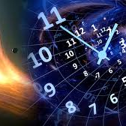

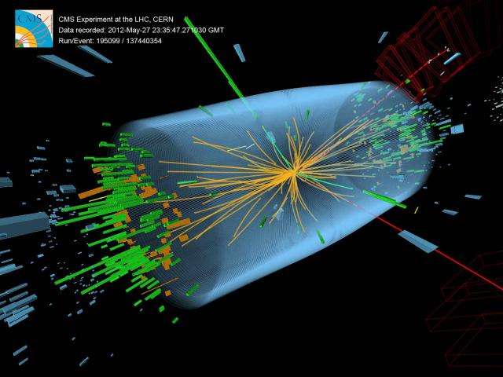
Cinématique relativiste. Expérience de Michelson et Morley

Slide 2
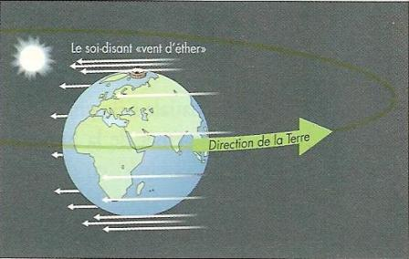
Remise en doute des équations de Maxwell

Slide 3
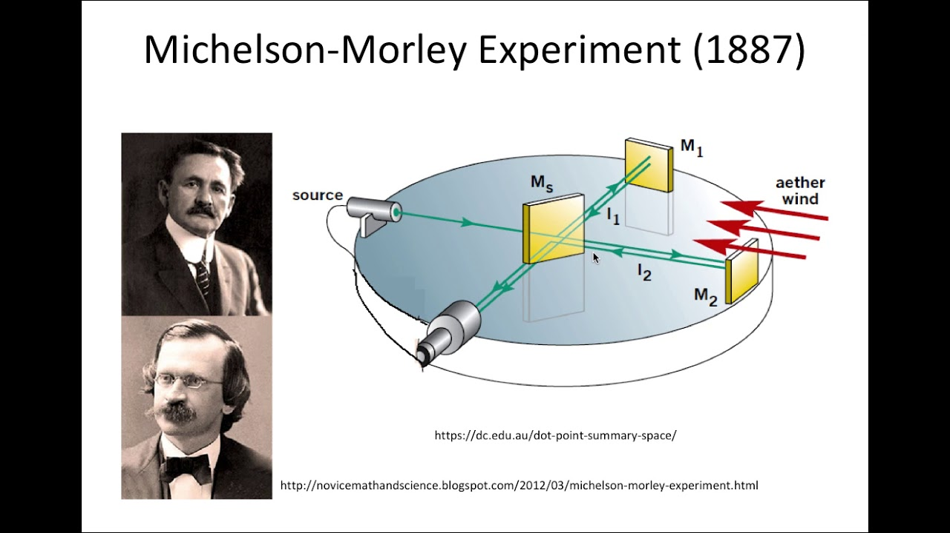
Animation : https://galileoandeinstein.phys.virginia.edu/more_stuff/Applets/MichelsonMorley/michelsonmorley.html

Slide 4
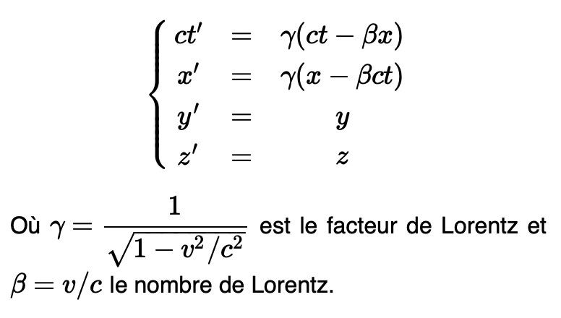
Transformations de Lorentz spéciales

Slide 5

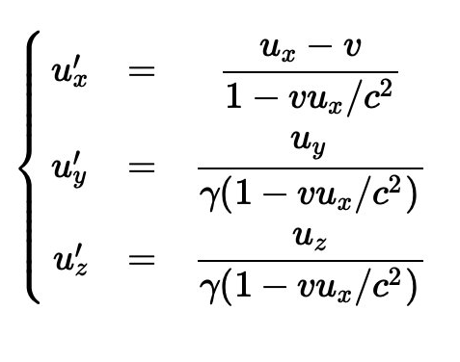
Composition des vitesses

Slide 6
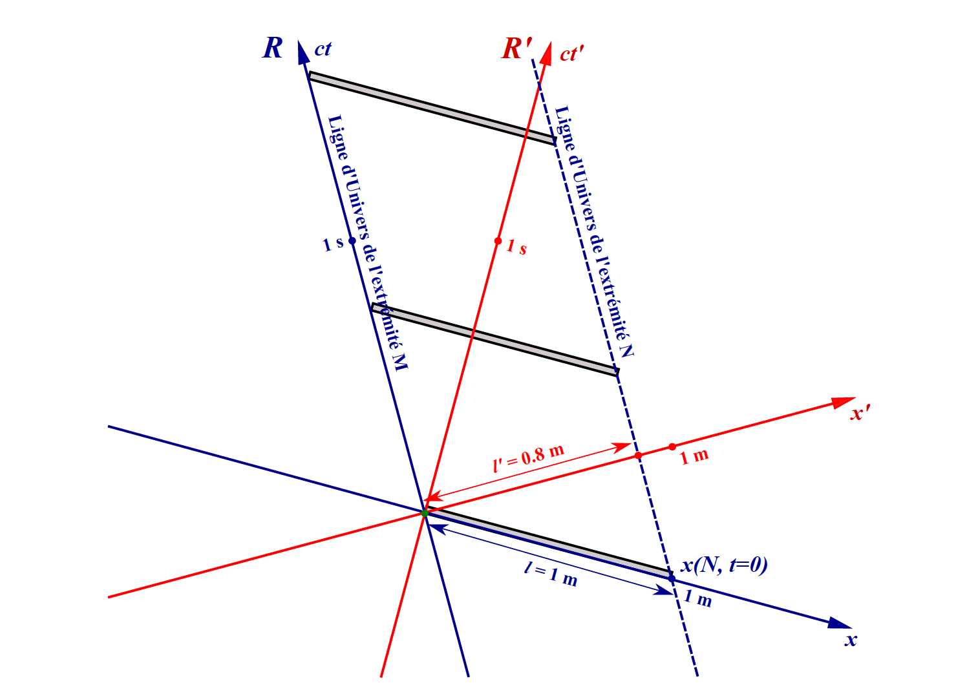
Contraction des longueurs

Slide 7
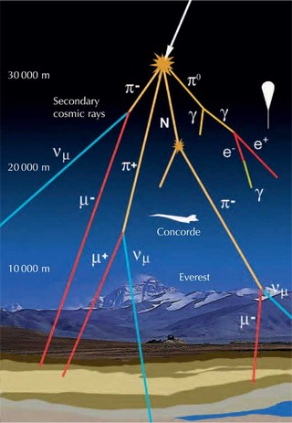



Temps de vie des muons – Temps propre
Temps de vie : ~2.2us
Problème, on mesure :

Slide 8
Conclusion
TD :
Mise en équation de la dilatation du temps et la contraction des longueurs
Etudier le paradoxe des jumeaux et celui de la règle et du trou
Expérience de Fizeau (1851)

